Slide 1
กฎหมายเกี่ยวกับเนื้อหาและโฆษณา ออนไลน์
หลักปฏิบัติ หลักเกณฑ์ การขออนุญาต ตามประเภทสินค้าและบริการ (มีมากกว่านี้)
พ.ร.บ.อาหาร พ.ศ. 2522 ประกาศ อย. เรื่อง หลักเกณฑ์การโฆษณาอาหาร พ.ศ. 2561 ประกาศ อย. เรื่อง หลักเกณฑ์การโฆษณาเครื่องดื่มที่ผสมกาเฟอีน พ.ศ. 2555 พ.ร.บ.ยา พ.ศ. 2510 (2562) พ.ร.บ.เครื่องมือแพทย์ พ.ศ. 2551 พ.ร.บ.เครื่องสำอาง พ.ศ. 2535 (2558) พร.บ.ควบคุมการส่งเสริมการตลาดอาหารสำหรับทารกและเด็กเล็ก พ.ศ. 2560 พรบ.ควบคุมเครื่องดื่มแอลกอฮอล์ พ.ศ. 2551 พ.ร.บ.ออกฤทธิ์ต่อจิตประสาท พ.ศ. 2518 พ.ร.บ.วัตถุอันตราย พ.ศ. 2535 (2562) ประกาศ คปภ. เรื่อง กำหนดหลักเกณฑ์ วิธีการออก การเสนอขายกรมธรรม์ประกันภัยของบริษัทประกันวินาศภัยฯ พ.ศ. 2561 ……...
พ.ร.บ.คุ้มครองผู้บริโภค พ.ศ. 2522 แก้ไขล่าสุด พ.ศ. 2556
พ.ร.บ.ว่าด้วยการกระทำความผิดเกี่ยวกับคอมพิวเตอร์ พ.ศ. 2550 (2560) พ.ร.บ.ลิขสิทธิ์ พ.ศ. 2537 (2558) ร่างพ.ร.บ.คุ้มครองข้อมูลส่วนบุคคล พ.ศ. ….
สิทธิในการได้รับข้อมูลอย่างถูกต้อง ไม่ชวนให้เข้าใจผิด
SPAM, การเผยแพร่ข้อมูลคอมพิวเตอร์อันเป็นเท็จ หรือโดยเจ้าของลิขสิทธิ์ไม่ได้อนุญาต หรือโดยเจ้าของข้อมูลส่วนบุคคลไม่ได้ยินยอม

Slide 2
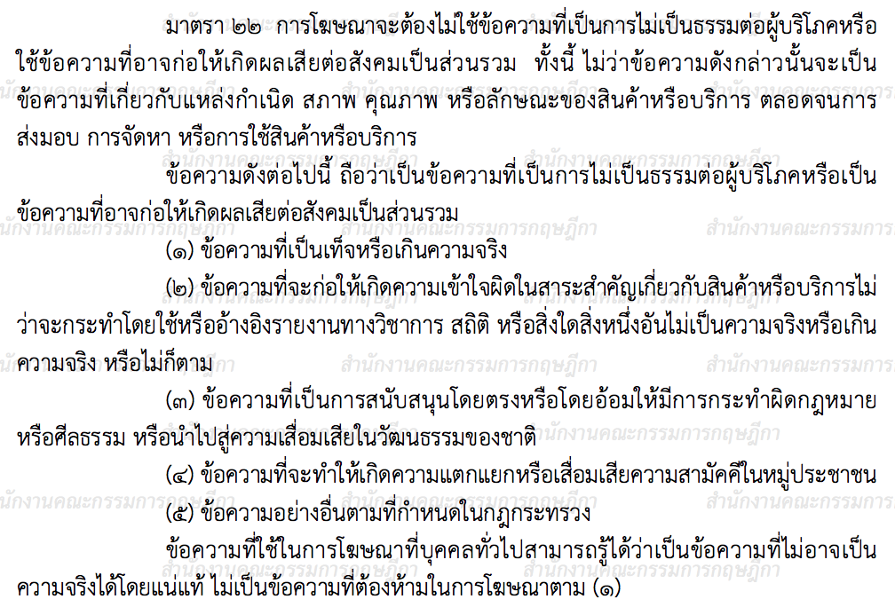
พ.ร.บ.คุ้มครองผู้บริโภค ส่วนที่ 1 การคุ้มครองผู้บริโภคในด้านการโฆษณา
การให้ข้อมูลอย่างเป็นธรรม

Slide 3
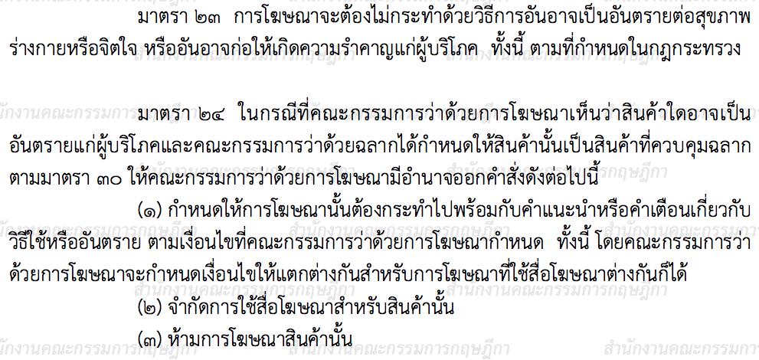
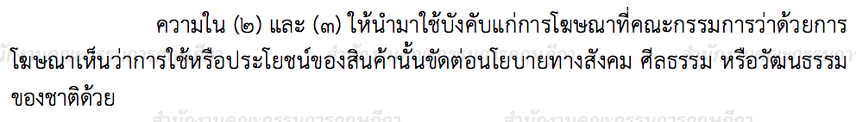
อันตราย/รำคาญ
ระบุคำเตือน

Slide 4
พ.ร.บ.คอมพิวเตอร์ - มาตรา 11 - SPAM
ผู้ใดส่งข้อมูลคอมพิวเตอร์หรือจดหมายอิเล็กทรอนิกส์แก่บุคคลอื่นโดยปกปิดหรือปลอมแปลงแหล่งที่มาของการส่งข้อมูลดังกล่าว อันเป็นการรบกวนการใช้ระบบคอมพิวเตอร์ของบุคคลอื่นโดยปกติสุข ต้องระวางโทษปรับไม่เกินหนึ่งแสนบาท
ผู้ใดส่งข้อมูลคอมพิวเตอร์หรือจดหมายอิเล็กทรอนิกส์แก่บุคคลอื่นอันมีลักษณะเป็นการก่อให้เกิดความเดือดร้อนรำคาญแก่ผู้รับข้อมูลคอมพิวเตอร์หรือจดหมายอิเล็กทรอนิกส์ โดยไม่เปิดโอกาสให้ผู้รับสามารถบอกเลิกหรือแจ้งความประสงค์เพื่อปฏิเสธการตอบรับได้โดยง่าย ต้องระวางโทษปรับไม่เกินสองแสนบาท
ให้รัฐมนตรีออกประกาศกำหนดลักษณะและวิธีการส่ง รวมทั้งลักษณะและปริมาณของข้อมูลคอมพิวเตอร์หรือจดหมายอิเล็กทรอนิกส์ ซึ่งไม่เป็นการก่อให้เกิดความเดือดร้อนรำคาญแก่ผู้รับ และลักษณะอันเป็นการบอกเลิกหรือแจ้งความประสงค์เพื่อปฏิเสธการตอบรับได้โดยง่าย

Slide 5
พ.ร.บ.คอมพิวเตอร์ - มาตรา 14 - “เนื้อหา” ที่เป็นความผิด
ผู้ใดกระทำความผิดที่ระบุไว้ดังต่อไปนี้ ต้องระวางโทษจำคุกไม่เกินห้าปี หรือปรับไม่เกินหนึ่งแสนบาท หรือทั้งจำทั้งปรับ
(1) โดยทุจริต หรือโดยหลอกลวง นำเข้าสู่ระบบคอมพิวเตอร์ซึ่งข้อมูลคอมพิวเตอร์ที่บิดเบือนหรือปลอมไม่ว่าทั้งหมดหรือบางส่วน หรือข้อมูลคอมพิวเตอร์อันเป็นเท็จ โดยประการที่น่าจะเกิดความเสียหายแก่ประชาชน อันมิใช่การกระทำความผิดฐานหมิ่นประมาทตามประมวลกฎหมายอาญา
(2) นำเข้าสู่ระบบคอมพิวเตอร์ซึ่งข้อมูลคอมพิวเตอร์อันเป็นเท็จ โดยประการที่น่าจะเกิดความเสียหายต่อการรักษาความมั่นคงปลอดภัยของประเทศ ความปลอดภัยสาธารณะ ความมั่นคงในทางเศรษฐกิจของประเทศ หรือโครงสร้างพื้นฐานอันเป็นประโยชน์สาธารณะของประเทศ หรือก่อให้เกิดความตื่นตระหนกแก่ประชาชน
(3) นำเข้าสู่ระบบคอมพิวเตอร์ซึ่งข้อมูลคอมพิวเตอร์ใดๆ อันเป็นความผิดเกี่ยวกับความมั่นคงแห่งราชอาณาจักรหรือความผิดเกี่ยวกับการก่อการร้ายตามประมวลกฎหมายอาญา
ในกรณีที่เคยเกิดขึ้น นิติกรของอย.อาจฟ้องตามพ.ร.บ.ของผลิตภัณฑ์ที่เกี่ยวข้อง (อาหาร, ยา, ฯลฯ) ร่วมกับมาตรา 14 ของพ.ร.บ.คอมพิวเตอร์

Slide 6
พ.ร.บ.คอมพิวเตอร์ - มาตรา 14 - “เนื้อหา” ที่เป็นความผิด (ต่อ)
(4) นำเข้าสู่ระบบคอมพิวเตอร์ซึ่งข้อมูลคอมพิวเตอร์ใดๆ ที่มีลักษณะอันลามกและข้อมูลคอมพิวเตอร์นั้นประชาชนทั่วไปอาจเข้าถึงได้
(5) เผยแพร่หรือส่งต่อซึ่งข้อมูลคอมพิวเตอร์โดยรู้อยู่แล้วว่าเป็นข้อมูลคอมพิวเตอร์ตาม (1) (2) (3) หรือ (4)
ถ้าการกระทำความผิดตามวรรคหนึ่ง (1) มิได้กระทำต่อประชาชน แต่เป็นการกระทำต่อบุคคลใดบุคคลหนึ่ง ผู้กระทำ ผู้เผยแพร่หรือส่งต่อซึ่งข้อมูลคอมพิวเตอร์ดังกล่าวต้องระวางโทษจำคุกไม่เกินสามปี หรือปรับไม่เกินหกหมื่นบาท หรือทั้งจำทั้งปรับ และให้เป็นความผิดอันยอมความได้

Slide 7
พ.ร.บ.คอมพิวเตอร์ - มาตรา 15 - ความรับผิดของผู้ให้บริการ
ผู้ให้บริการผู้ใดจงใจสนับสนุนหรือยินยอมให้ความร่วมมือ ยินยอม หรือรู้เห็นเป็นใจให้มีการกระทำความผิดตามมาตรา 14 ในระบบคอมพิวเตอร์ที่อยู่ในความควบคุมของตน ต้องระวางโทษเช่นเดียวกับผู้กระทำความผิดตามมาตรา 14
ให้รัฐมนตรีออกประกาศกำหนดขั้นตอนการแจ้งเตือน การระงับการทำให้แพร่หลายของข้อมูลคอมพิวเตอร์ และการนำข้อมูลคอมพิวเตอร์นั้นออกจากระบบคอมพิวเตอร์
ถ้าผู้ให้บริการพิสูจน์ได้ว่าตนได้ปฏิบัติตามประกาศของรัฐมนตรีที่ออกตามวรรคสอง ผู้นั้นไม่ต้องรับโทษ
เจ้าของเพจ บนเฟซบุ๊กก็อาจถูกตีความว่าเป็นผู้ให้บริการได้

Slide 8
พ.ร.บ.คอมพิวเตอร์ - มาตรา 16 - ภาพตัดต่อ
ผู้ให้บริการผู้ใดจงใจสนับสนุนหรือยินยอมให้ความร่วมมือ ยินยอม หรือรู้เห็นเป็นใจให้มีการกระทำความผิดตามมาตรา 14 ในระบบคอมพิวเตอร์ที่อยู่ในความควบคุมของตน ต้องระวางโทษเช่นเดียวกับผู้กระทำความผิดตามมาตรา 14
ให้รัฐมนตรีออกประกาศกำหนดขั้นตอนการแจ้งเตือน การระงับการทำให้แพร่หลายของข้อมูลคอมพิวเตอร์ และการนำข้อมูลคอมพิวเตอร์นั้นออกจากระบบคอมพิวเตอร์
ถ้าผู้ให้บริการพิสูจน์ได้ว่าตนได้ปฏิบัติตามประกาศของรัฐมนตรีที่ออกตามวรรคสอง ผู้นั้นไม่ต้องรับโทษ

Slide 9
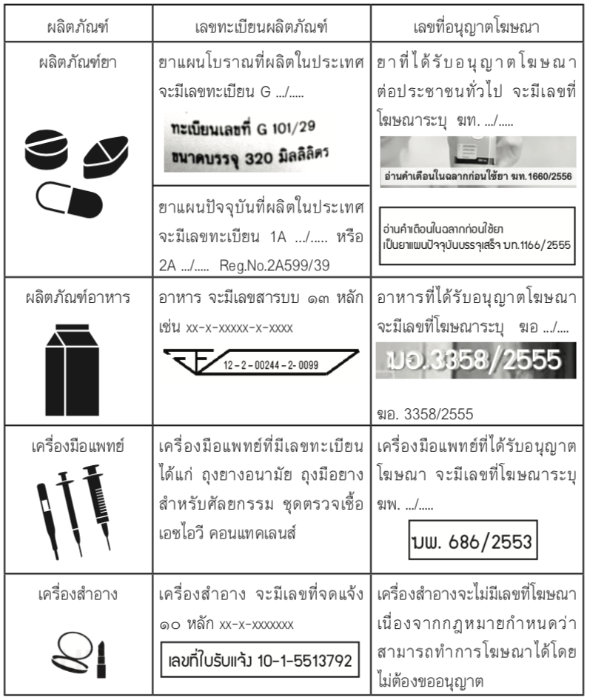
ถึงได้เลขทะเบียนผลิตภัณฑ์ จากอย.แล้ว ก็ยังโฆษณาไม่ได้ (ยกเว้นเครื่องสำอาง​)
โฆษณาแต่ละชิ้น ต้องขออนุญาตโฆษณาจากอย. โดยในโฆษณาจะต้องแสดงเลขที่อนุญาตโฆษณาแสดงให้เห็นด้วย

Slide 10
ประกาศ อย. เรื่องหลักเกณฑ์ในการโฆษณาอาหาร พ.ศ 2561
เป็นประกาศที่ระบุรายละเอียดตามมาตรา 40 (ห้ามโฆษณาเรื่องอะไรบ้าง) และมาตรา 41 (เรื่องที่โฆษณาได้และต้องขออนุญาตมีหลักเกณฑ์อย่างไร) ของพ.ร.บ.อาหาร 2522
“การโฆษณาอาหาร” หมายความถึงการกระทำด้วยวิธีการใดๆ ให้ประชาชนเห็นหรือทราบข้อความเกี่ยวกับอาหาร ส่วนประกอบของอาหาร เพื่อประโยชน์ทางการค้า
“ข้อความ” หมายความรวมถึง ข้อความ ข้อความเสียง เสียง ภาพ รูปภาพ รอยประดิษฐ์ เครื่องหมายสัญลักษณ์ หรือการกระทำอื่นใดที่เข้าใจได้ในความหมาย

Slide 11
ประกาศ อย. เรื่องหลักเกณฑ์ในการโฆษณาอาหาร พ.ศ 2561
การโฆษณาอาหารต้องไม่ใช้ข้อความในลักษณะไม่เป็นธรรมต่อผู้บริโภค หรือข้อความที่อาจก่อให้เกิดผลเสียต่อสังคมเป็นส่วนรวม
ข้อความที่ทำให้เข้าใจว่ามีวัตถุใดในอาหารหรือเป็นส่วนประกอบของอาหาร ซึ่งความจริงไม่มี หรือมีแต่ไม่เท่าที่ทำให้เข้าใจตามที่โฆษณา
ข้อความที่ก่อให้เกิดความเข้าใจผิดหรือไม่เข้าใจลักษณะหรือวิธีการบริโภคอาหาร
ข้อความที่เป็นการแนะนำ รับรองหรือยกย่องคุณประโยชน์ คุณภาพหรือสรรพคุณของอาหารโดยบุคลากรทางการแพทย์และสาธารณสุขหรือผู้ที่อ้างตนหรือแสดงตนหรือทำให้เข้าใจว่าเป็นบุคลากรทางการแพทย์และสาธารณสุข
ข้อความที่เป็นการเปรียบเทียบหรือทับถมผลิตภัณฑ์ของผู้อื่น

Slide 12
ประกาศ อย. เรื่องหลักเกณฑ์ในการโฆษณาอาหาร พ.ศ 2561
การโฆษณาคุณประโยชน์ คุณภาพ หรือสรรพคุณของอาหารต้องไม่มีลักษณะที่เป็นเท็จหรือหลอกลวงให้เกิดความหลงเชื่อโดยไม่สมควร
ทำให้เข้าใจว่าสามารถบำบัด บรรเทา รักษา หรือป้องกันโรค ความเจ็บป่วย หรืออาการของโรค
ทำให้เข้าใจว่ามีผลต่อการเปลี่ยนแปลงโครงสร้างของร่างกาย หน้าที่การทำงานของอวัยวะ หรือระบบการทำงานของร่างกาย
ทำให้เข้าใจว่าบำรุงกาม บำรุงเพศ หรือเกี่ยวกับการมีเพศสัมพันธ์
ทำให้เข้าใจว่าเพื่อบำรุงผิวพรรณหรือเพื่อความสวยงาม
ทำให้เข้าใจว่ามีผลต่อการลดน้ำหนักหรือลดความอ้วน (เว้นแต่กรณีอาหารสำหรับผู้ที่ต้องการควบคุมน้ำหนัก ที่ได้รับอนุญาตจากอย.)
ทำให้เข้าใจว่ามีผลต่อการกระชับสัดส่วน ดักจับไขมัน หรืออื่นใดในทำนองเดียวกัน
ใช้หรืออ้างอิงรายงานทางวิชาการ สถิติ ที่ยังไม่ผ่านการประเมินการกล่าวอ้างทางสุขภาพจากอย.

Slide 13
ประกาศ อย. เรื่องหลักเกณฑ์ในการโฆษณาอาหาร พ.ศ 2561
การโฆษณาคุณประโยชน์ คุณภาพ หรือสรรพคุณของอาหาร แม้จะเป็นสรรพคุณที่ปรากฏบนฉลากที่ได้รับอนุมัติแล้ว ก็ต้องขออนุญาตเพื่อโฆษณาก่อน
ในการโฆษณาอาหารนั้น นอกจากต้องปฏิบัติตามหลักเกณฑ์ทั่วไปในการโฆษณาแล้ว ยังต้องปฏิบัติตามหลักเกณฑ์เฉพาะสำหรับอหารแต่ละประเภทด้วย

Slide 14
ตัวอย่าง: อาหารสำหรับทารก อาหารสำหรับเด็กเล็ก อาหารเสริมสำหรับเด็กเล็ก
อาหารสำหรับทารก (แรกเกิด-12 เดือน) อาหารทารกสูตรต่อเนื่องที่ระบุอายุ 6-12 เดือน และอาหารเสริมสำหรับทารก -- ห้ามโฆษณา
อาหารสำหรับเด็กเล็ก (12 เดือน - 3 ปี) -- ห้ามใช้ข้อความเกี่ยวกับทารกหรือเด็กเล็ก ที่ทำให้เข้าใจได้ว่าเป็นอาหารสำหรับทารกหรือเหมาะสมสำหรับใช้เลี้ยงทารก
อาหารเสริมสำหรับเด็กเล็ก -- ต้องไม่สื่อให้เข้าใจว่า ทารกสามารถรับประทานได้, ต้องไม่ทำให้เข้าใจว่า มีคุณค่าครบถ้วนเพียงพอต่อความต้องการของเด็กเล็ก, ผู้แสดงแบบมีอายุ 12 เดือนขึ้นไปจนถึง 3 ปี ที่มีรูปร่างลักษณะและพัฒนาการที่สมวัย
ดูเพิ่มใน ประกาศ อย. เรื่องหลักเกณฑ์ในการโฆษณาอาหาร พ.ศ 2561 http://www.fda.moph.go.th/sites/food/law1/sum_law.pdf (ตั้งแต่หน้า 2,683)

Slide 15
ตัวอย่าง: อาหารสำหรับทารก อาหารสำหรับเด็กเล็ก อาหารเสริมสำหรับเด็กเล็ก
ในการส่งเสริมการตลาดอาหารสำหรับทารกและอาหารสำหรับเด็กเล็ก ห้ามผู้ผลิต ผู้นำเข้า หรือผู้จำหน่ายอาหารสำหรับทารกหรืออาหารสำหรับเด็กเล็ก หรือตัวแทน ดำเนินการดังต่อไปนี้
(1) แจกหรือให้คูปองหรือสิทธิที่จะได้รับส่วนลด ขายพ่วง แลกเปลี่ยนหรือให้ของรางวัล ของขวัญหรือสิ่งอื่นใด
(2) แจกอาหารสำหรับทารกหรืออาหารสำหรับเด็กเล็ก หรือตัวอย่างอาหารสำหรับทารกหรืออาหารสำหรับเด็กเล็ก ไม่ว่าโดยทางตรงหรือทางอ้อม
(3) ให้อาหารสำหรับทารกหรืออาหารสำหรับเด็กเล็ก สิ่งของ หรือสิ่งอื่นใดแก่หญิงตั้งครรภ์ หญิงที่มีบุตรซึ่งเป็นทารกหรือเด็กเล็ก หรือบุคคลในครอบครัวที่มีทารกหรือเด็กเล็ก
(4) ติดต่อหญิงตั้งครรภ์หรือหญิงที่มีบุตรซึ่งเป็นทารกหรือเด็กเล็ก หรือบุคคลในครอบครัวที่มีทารกหรือเด็กเล็กไม่ว่าโดยทางตรงหรือทางอ้อม เพื่อส่งเสริม สนับสนุน หรือแนะนำให้ใช้อาหารสำหรับทารกหรืออาหารสำหรับเด็กเล็ก หรือเพื่อสื่อให้เกิดความเชื่อมโยงกับอาหารสำหรับทารกหรืออาหารสำหรับเด็กเล็ก
มาตรา 18 พร.บ.ควบคุมการส่งเสริมการตลาดอาหารสำหรับทารกและเด็กเล็ก พ.ศ. 2560 https://www.anamai.moph.go.th/ewt_news.php?nid=11995
เล่นเกม แจกของ

Slide 16
ตัวอย่าง: นมโค ผลิตภัณฑ์ของนม น้ำนมถั่วเหลือง ผลิตภัณฑ์เสริมอาหาร
นมโค นมปรุงแต่ง ผลิตภัณฑ์ของนม นมเปรี้ยว เครื่องดื่มนม และน้ำนมถั่วเหลือง -- ต้องแสดงข้อความ "ควรกินอาหารหลากหลายครบ 5 หมู่ ในสัดส่วนที่เหมาะสมเป็นประจำ" หรือข้อความในทำนองเดียวกัน, ผู้แสดงแบบต้องมีอายุเกิน 3 ปี และการพูดต้องให้ออกเสียงอย่างชัดเจน
ผลิตภัณฑ์เสริมอาหาร -- ต้องแสดงข้อความ "ไม่มีผลในการป้องกันหรือรักษาโรค" "อ่านคำเตือนในฉลากก่อนบริโภค" "เด็กและสตรีมีครรภ์ไม่ควรรับประทาน", ต้องแสดงข้อความ "ควรกินอาหารหลากหลายครบ 5 หมู่ ในสัดส่วนที่เหมาะสมเป็นประจำ" หรือข้อความในทำนองเดียวกัน, ผู้แสดงแบบต้องมีอายุ 15 ปีขึ้นไป และไม่ใช่สตรีมีครรภ์
ดูเพิ่มใน ประกาศ อย. เรื่องหลักเกณฑ์ในการโฆษณาอาหาร พ.ศ 2561 http://www.fda.moph.go.th/sites/food/law1/sum_law.pdf (ตั้งแต่หน้า 2,683)

Slide 17
https://www.facebook.com/weareoja/photos/a.664480593637716/1414160838669684/

Slide 18
ตัวอย่าง: “เบียร์ไม่มีแอลกอฮอล์”
(ความเห็นจากกระทรวงสาธารณสุขและอย.)
ถ้าใช้คำว่า “เบียร์ไร้แอลกอฮอล์” อาจเข้าข่ายว่าโฆษณาโอ้อวดหรือเกินจริง เพราะไม่ใช่เบียร์ (ต้องใช้คำว่า “เครื่องดื่มมอลต์ปราศจากแอลกอฮอล์”)
เครื่องดื่มมอลต์จัดเป็นอาหาร ถ้ามีการโฆษณาสรรพคุณ ก็ต้องขออนุญาตกับอย.ก่อน (ตาม พ.ร.บ.อาหาร พ.ศ. 2522)
ถ้ามีการโฆษณาแจกแจงส่วนประกอบของอาหาร (ปริมาณแอลกอฮอล์) สามารถทำได้เมื่อมีหลักฐานพิสูจน์ตามที่กล่าวอ้างจริง
การโฆษณาจะต้องไม่เชื่อมโยงถึงเบียร์หรือเครื่องดื่มแอลกอฮอล์อื่น
อย.ให้ความเห็นว่า การรีวิวผลิตภัณฑ์ เข้าข่ายเป็นการโฆษณาโดยไม่ได้รับอนุญาต และอย.จะดำเนินการทางกฎหมายกับผู้รีวิวต่อไป

